Slide 1
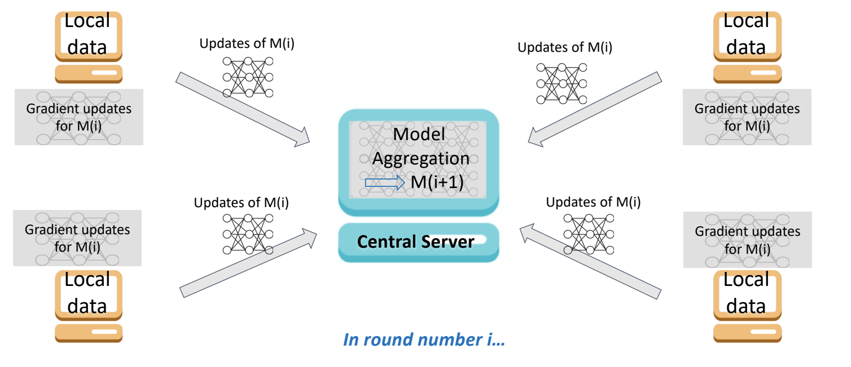

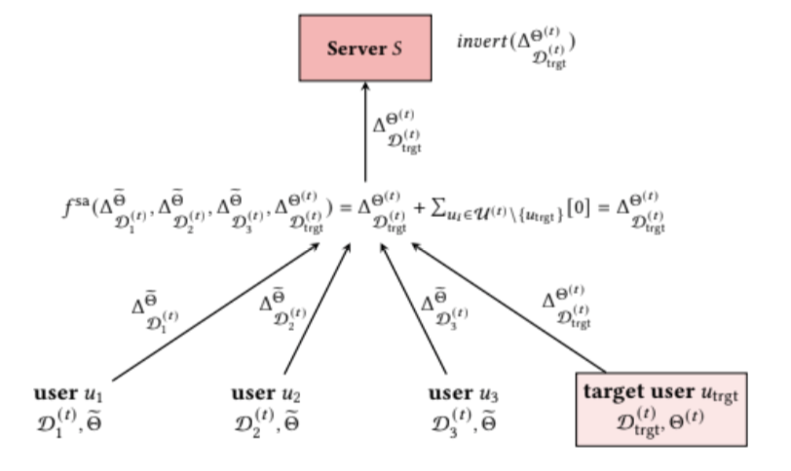
LA PROTECTION DE LA VIE PRIVÉE DANS LES BASES DE DONNÉES DE SANTÉ :
72
ENJEUX ET DÉFIS DE L'APPRENTISSAGE AUTOMATIQUE
Auteurs
LAKAS Idriss
AMAZOUZ Yaniss
MEIGNEN Erwan
DAHDAH Rayane
Contexte et motivations
MIMIC III
Encadrants
APPRENTISSAGE FÉDÉRÉ
KAANICHE Nesrine
BENDOUKHA Adda Akram
ENTRAÎNEMENT D’UN MODÈLE
Décentralisation des Données : Les données restent sur chaque serveur client et ne sont pas centralisées sur un serveur unique.
Processus de Formation : Les modèles sont formés localement sur chaque appareil puis coalisés sur un serveur central.
L'apprentissage fédéré réduit le risque de fuite de données car les données sensibles ne quittent jamais les appareils des utilisateurs.
Il permet de tirer parti de la puissance de calcul des appareils périphériques, ce qui peut réduire la charge sur les serveurs centraux et améliorer l'efficacité globale.
Partenaires
ATTAQUES
Zone de placement de logos partenaires si besoin.
INFÉRENCE D’APPARTENANCE/
SUPPRESSION DE GRADIENT
Inférence d’appartenance : L'objectif est de déterminer si des données spécifiques étaient incluses dans l’ensemble de données utilisé pour entraîner un modèle. L'attaquant doit avoir accès au modèle cible. En analysant les réponses du modèle, l'attaquant essaie de distinguer si les échantillons étaient ou pas dans l’ensemble de données d'entraînement.
Suppression de gradient : L'objectif est de déduire des informations sensibles à partir des mises à jour des gradients. En observant ces derniers, le serveur peut essayer de reconstruire les données d'entrée ou d'autres informations sensibles.
Programme Cassiopée 2023-2024 fb: /Projets.Cassiopee/
﻿idriss.lakas@﻿telecom-sudparis.eu
https://www.telecom-sudparis.eu

